Slide 1
本讲内容提要
链式文件结构
簇号与相对块号
FAT表与文件存储组织方法
操作展示
1

Slide 2
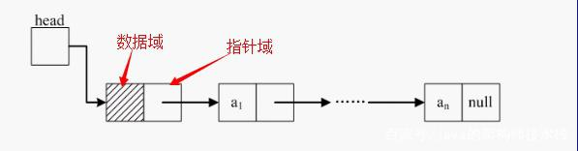
链表结构：线性表
线性表：0个或者多个数据元素的有限序列。
  例子1：幼儿园的小朋友放学之后，都是手拉手排着队走出校园，这些小朋友从外表来看就像是一条链子，而线性表就和这个链子一样，这些小朋友就像是线性表里面的数据元素，从外面看一个接一个。
  例子2：某未来的谍战片里，特工总部在银江市设立一个单线联系的7个特工人员组织，负责人是刘欢，刘欢的下线是刘德华，刘德华的下线是刘若英，刘若英的下线是马云，马云的下线是马化腾，马化腾的下线是马明哲，马明哲的下线是凌应标。
两种存储结构：
  顺序存储结构
  链式存储结构
链式存储结构：地址可以连续也可以不连续的存储单元存储数据元素

Slide 3
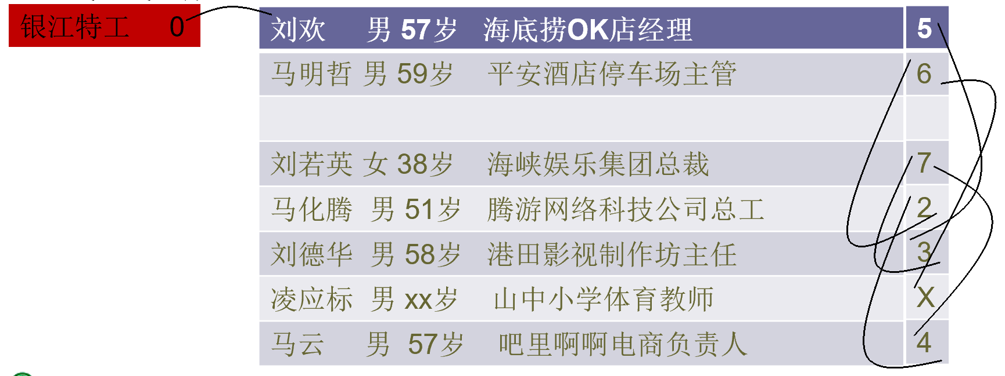
显式链表【数据指针一体】
  对于链表，对于每一个节点都有下一个节点的地址和当前节点的数据

Slide 4
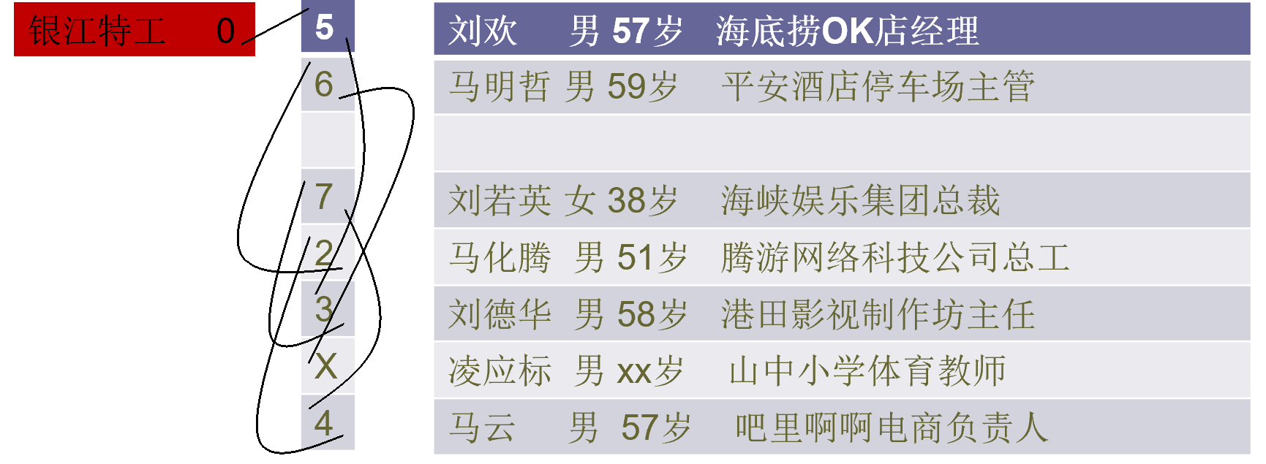
隐式链表【数据指针分离】
  对于链表，链接关系用专门的链表，所有数据节点集中在另外一个表里。
  例子银江特工小组：特工管理部为每人一个编号，每个人的个人档案各记在一本信息簿上，所有各地特工人员的信息簿保管在二楼的保管柜,一个格子放一本，格子号码就是个人编号。每人制作一张下线号码卡，保密局各地所有特工人员的下线卡按人员编号顺序叠放在一起，用一张红色标签片写上地区城市名，黏在当地负责人的号码卡上。

Slide 5
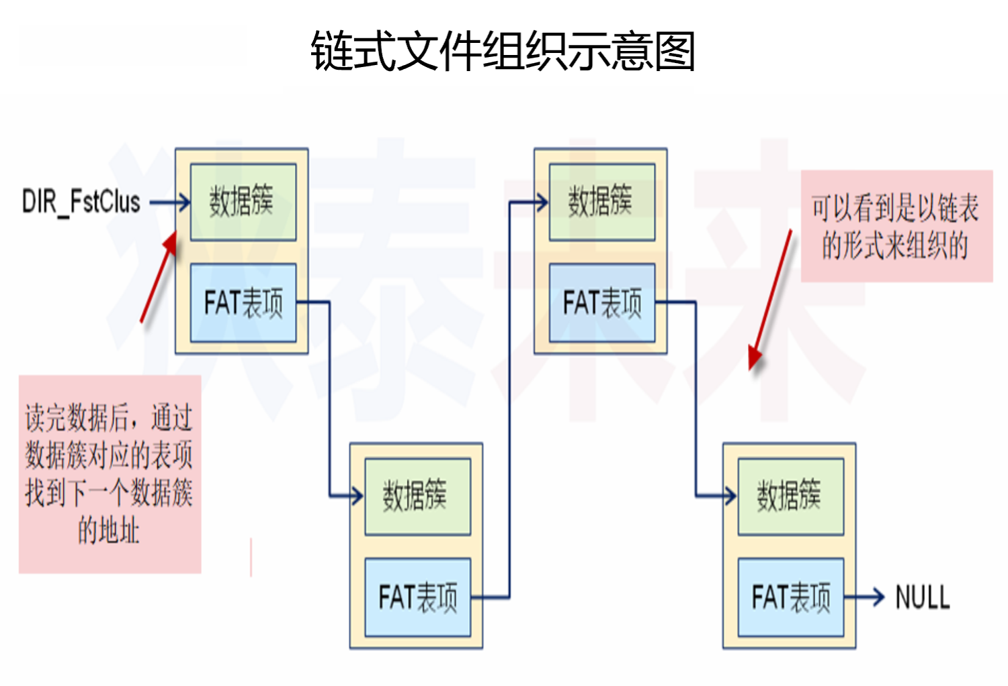
FAT的链接文件表示
文件目录项是链式文件的头结点：火车头、文件链头
文件链接关系
  第一个数据块（簇）的簇号首簇号存放
  第二个数据块（簇）的簇号存放在第一簇对应的链接指针中
  第三个数据块（簇）的簇号存放在第二簇对应的链接指针中
  …
  最后一个簇，对应的链接指针存放结束标志，0xFFF

Slide 6
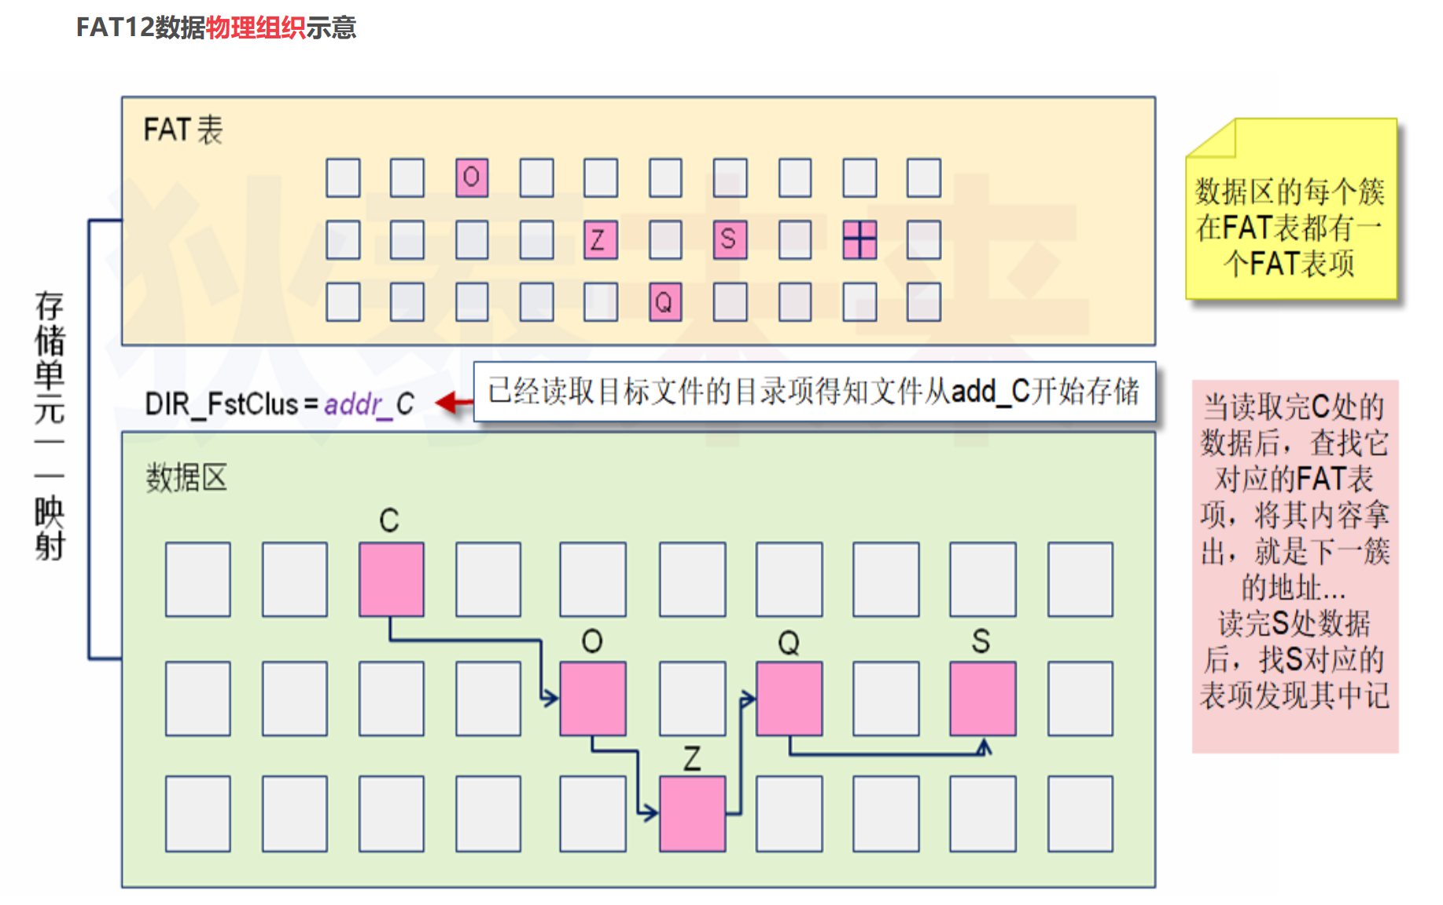


Slide 7
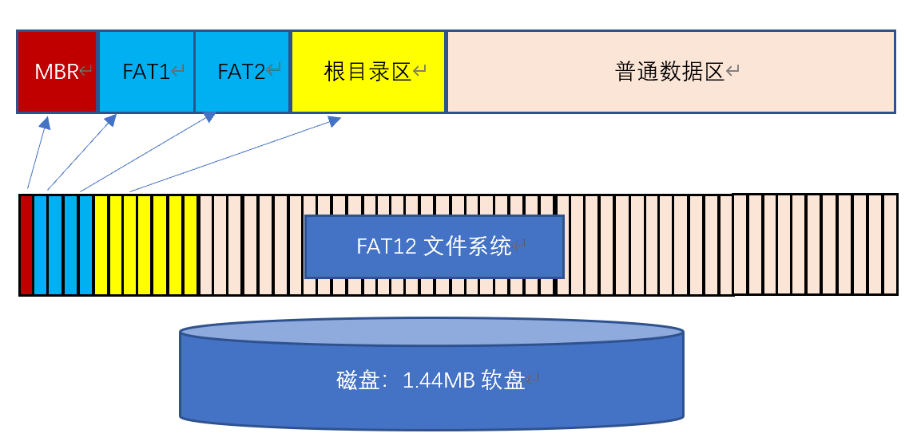
FAT12文件系统总体结构
1.44MB=1440KB=2880个扇区
1 + 9 + 9 + 14 + 2847=2880

Slide 8
FAT表
FAT文件系统的一个文件就是一个隐式链表
  所有文件的链接指针集中在FAT表（文件链接关系）
  文件数据块在普通数据区存储。
FAT12的FAT表
  一个链接指针12个二进制位（簇号）
  9个扇区
  1.44MB软盘，普通数据区只有2847扇区（簇）
  前两项用途特别：坏块标志0xFF0、文件结束标志0xFFF
  能保存多少个簇号？

Slide 9
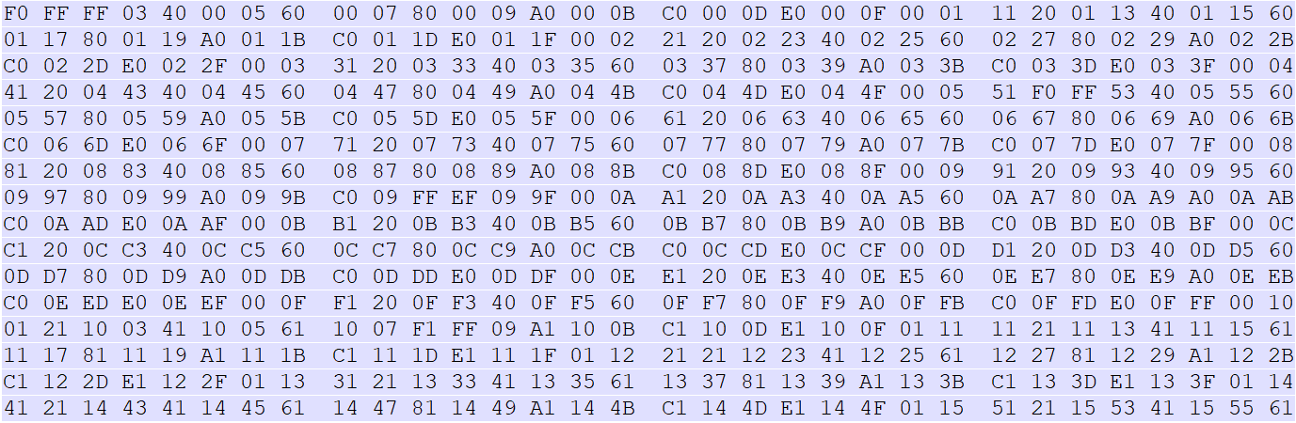
虚拟软盘DOSSYS的FAT表第一扇区

Slide 10
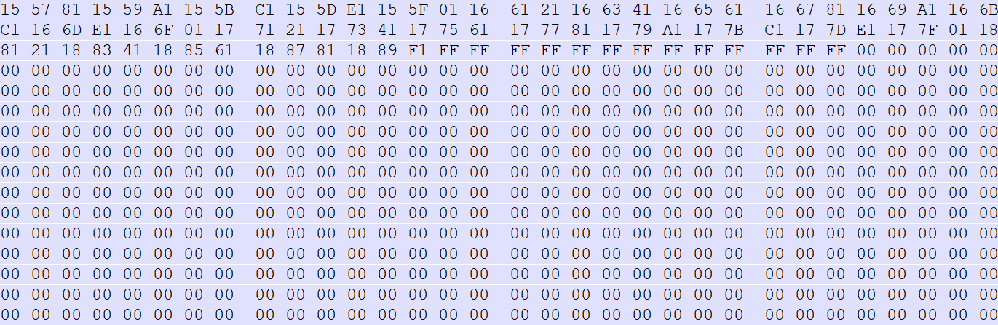
虚拟软盘DOSSYS的FAT表第二扇区

Slide 11

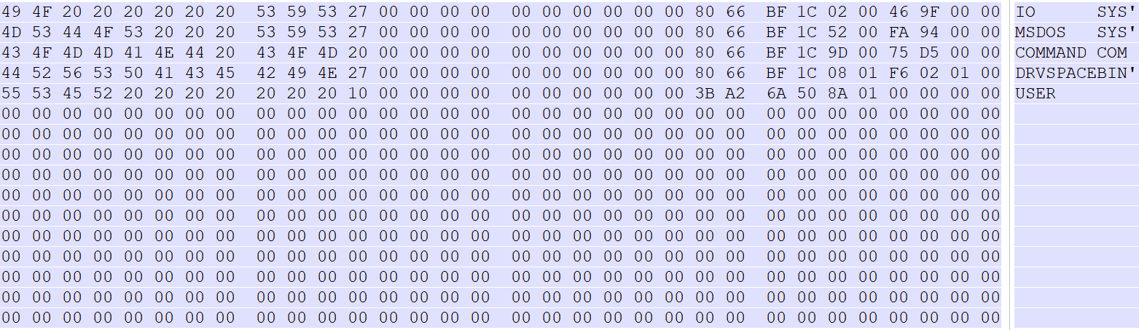









根目录数据：火车头、文件链头

Slide 12
簇号与逻辑扇区号
逻辑扇区号编号从0开始
  前面FAT12文件系统专用33个：编号0~32
  1+9+9+14=33
第一个数据扇区的逻辑扇区号33
簇号从2开始
数据扇区的逻辑扇区号
  簇号+31
逻辑扇区号 | 簇号
0
…
32
33 | 2
34 | 3
35 | 4
2879 | 2838

Slide 13
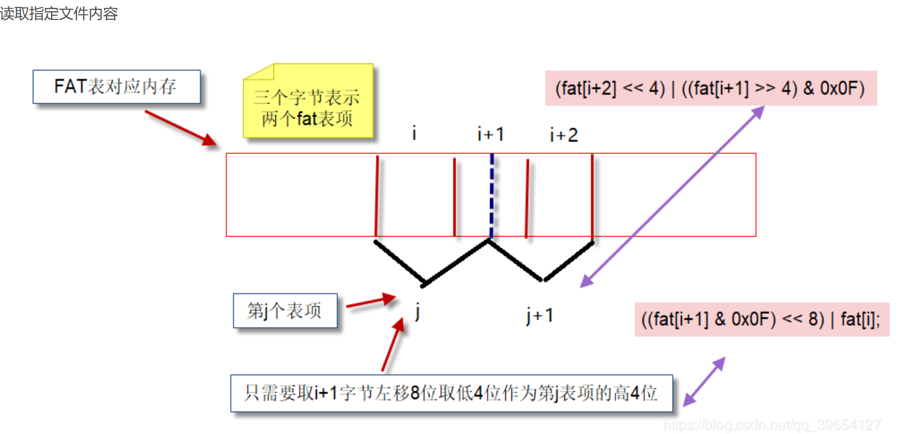
簇号j,j+1的提取方法

Slide 14

IO.SYS文件前3簇号提取
IO.SY首数据簇号：0x002（目录项中）
IO.SY第二数据簇号：
FAT12表0x002项：第4字节和第五字节低4位（共二进制12位）
低8位：0x03
高4位：0x0
合并12位：0x003
IO.SY第三数据簇号？

Slide 15
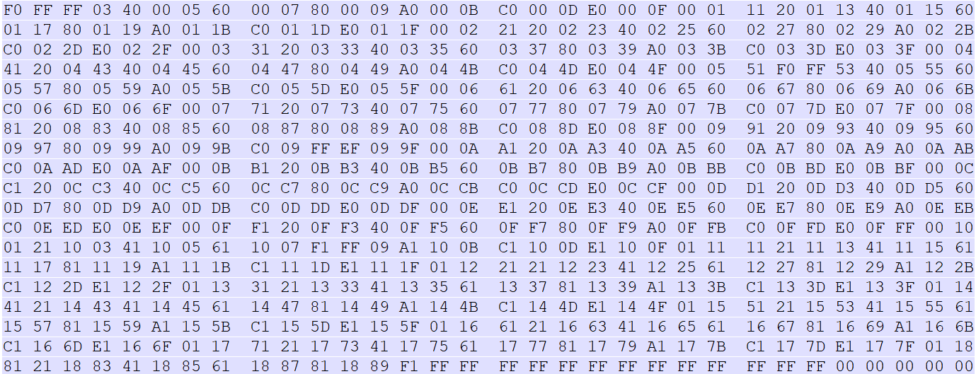
COMMAND.COM文件前3簇号提取
首数据簇号：?（目录项中）
第二数据簇号：?
第三数据簇号: ?

Slide 16
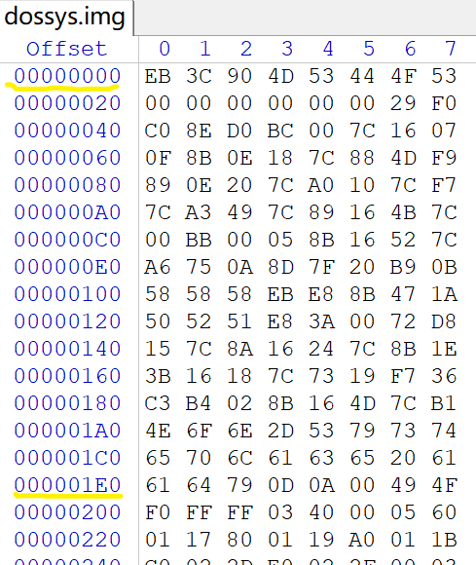
虚拟软盘中的逻辑扇区与地址
十六进制

Slide 17
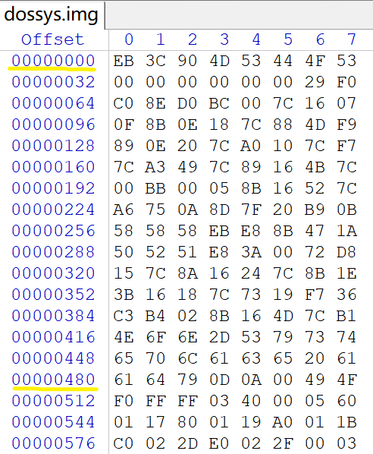
虚拟软盘中的逻辑扇区与地址
十进制

Slide 18
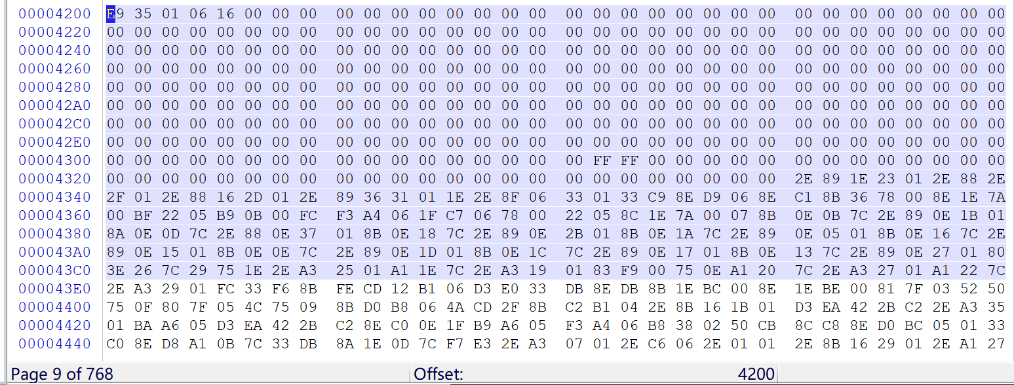
虚拟软盘中的逻辑扇区与地址
数据簇（数据扇区）
  逻辑扇区号：33~2879
  虚拟软盘中的地址
  0x4200~0x167FFF
  16896~1474559

Slide 19
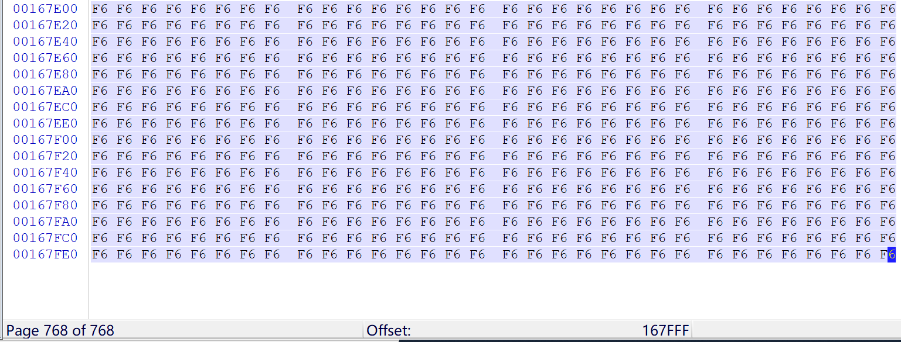
虚拟软盘中的逻辑扇区与地址
数据簇（数据扇区）
  逻辑扇区号：33~2879
  虚拟软盘中的地址
  0x4200~0x167FFF
  16896~1474559

Slide 20
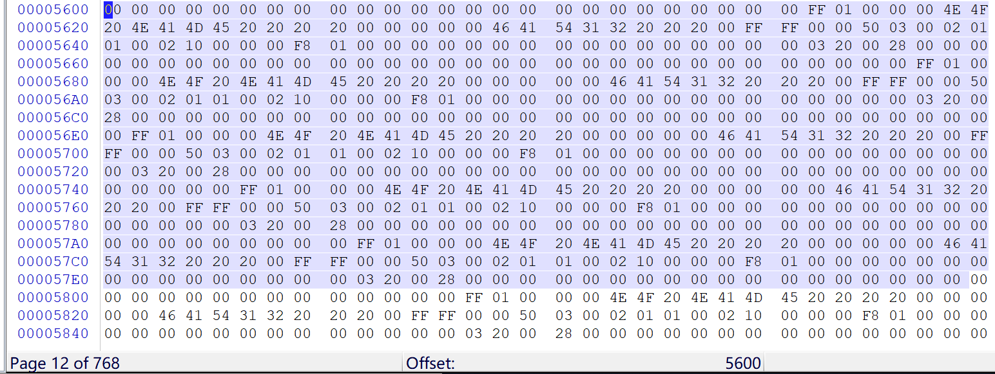
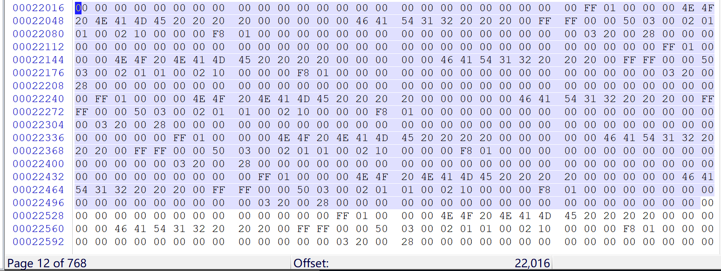
数据簇j虚拟软盘中的地址计算
十六进制
  0x4200+(j-2)*0x200
十进制
  16896+(j-2)*512
例子
  簇号2的地址
  0x4200+(2-2)*0x200=0x400
  16896+(2-2)*512=16896
  簇号12的地址
  0x4200+(12-2)*0x200=0x5600
  16896+(12-2)*512=22016

Slide 21
数据簇j虚拟软盘中的地址计算
十六进制
  0x4200+(j-2)*0x200
十进制
  16896+(j-2)*512
例子
  簇号2的地址
  0x4200+(2-2)*0x200=0x400
  16896+(2-2)*512=16896
  簇号12的地址
  0x4200+(12-2)*0x200=0x5600
  16896+(12-2)*512=22016

Slide 22
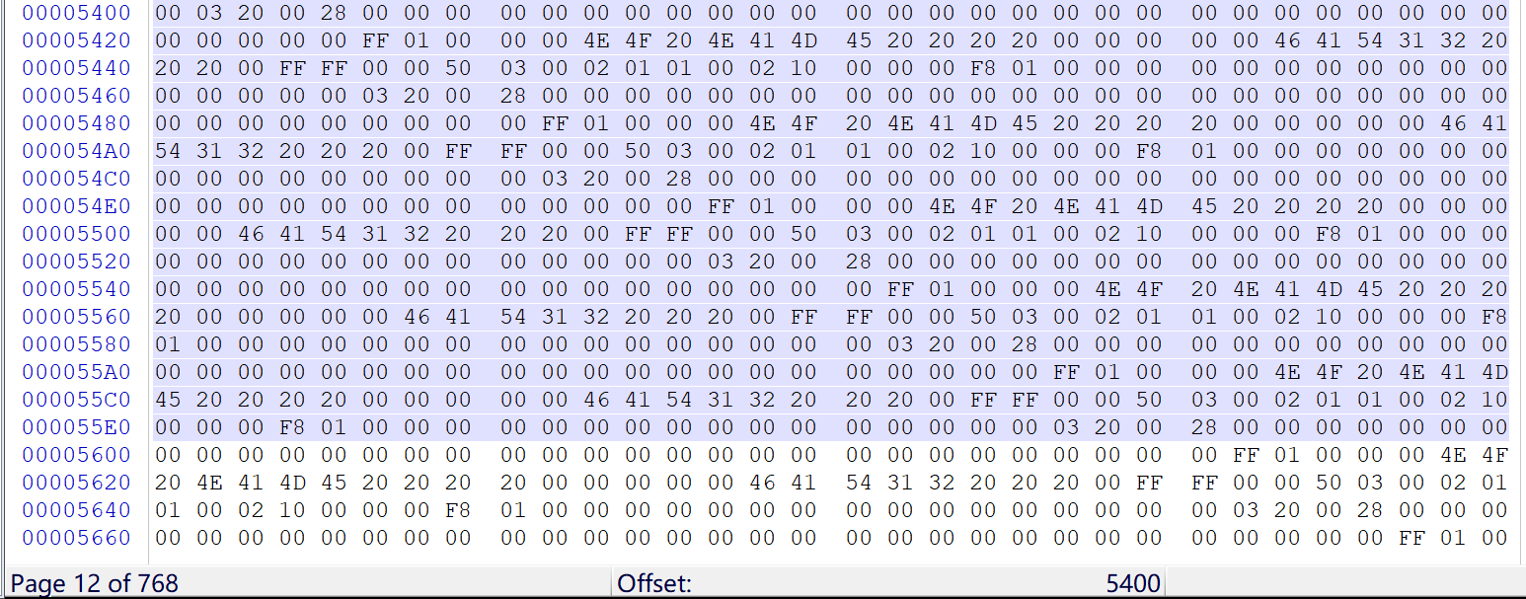
数据簇j虚拟软盘中的地址计算
十六进制
  0x4200+(j-2)*0x200
十进制
  16896+(j-2)*512
例子
  簇号2的地址
  0x4200+(2-2)*0x200=0x400
  16896+(2-2)*512=16896
  簇号12的地址
  0x4200+(12-2)*0x200=0x400
  16896+(12-2)*512=16896

Slide 23
虚拟软盘中的地址
逻辑扇区与地址
  十六进制
  十进制
簇号j的数据扇区
  虚拟软盘中的地址
  十六进制
  0x4200+(j-2)*0x200
  十进制
  16896+(j-2)*512

